Slide 1
区块链
+
医
疗

Slide 2
壹
医疗健康领域问题
目录
贰
区块链可行性分析
叁
区块链解决的问题
肆
案例

Slide 3
医疗健康领域问题
第
壹
章
节

Slide 4
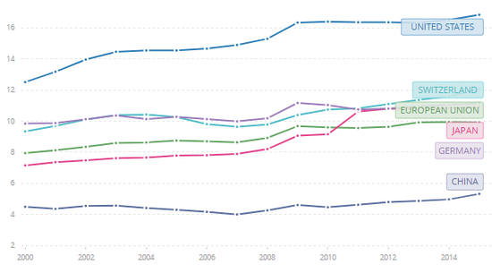
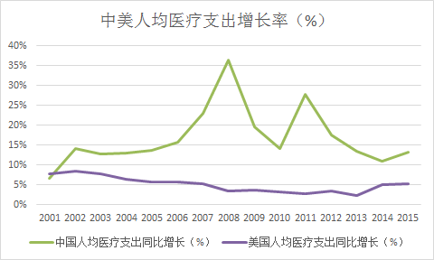
医疗健康领域存在的问题
虽然医疗健康领域发展逐步，但是整个行业仍然面临很多的挑战。根据HealthCare Executive Group进行的一项调查表明，2018年里医疗健康领域最主要的三个挑战分别是，临床数据分析、人口卫生服务机构状况以及基于疗效的支付体系。
根据WHO的行业分析数据，全球医疗健康产业的支出所占的GDP份额将由2015年的10.4%上升至2020年的10.5%，同时到2020年，全球医疗健康支出将从2015年的7万亿升至8.7万亿，年均复合增长率为4.3%。
1.数字化程度低
2.医疗机构相互孤立
3.网络安全压力大
……
医疗大国卫生支出占GDP比重（%）

Slide 5
区块链可行性分析
第
贰
章
节

Slide 6
区块链可行性分析
区块链天然适合记录数据信息。医疗数据行业完全能利⽤这⼀优点，把不准确和存在差异影响的医疗记录上链。
目前，区块链技术在医疗行业中，应⽤得最多的就是医疗健康数据的分布式账本记录。如果在建立病历时，由医疗专业⼈员负责确保敏感病历的准确性、完整性，并且让这些病历信息只有获得授权的人员才能得到，这将使患者获得更高质量的医疗服务。
使⽤区块链技术构建的电⼦病历和疾病数据，能完整记录包含生命体征、记录服药、诊断结果、病史⼿术等健康数据，以及医护人员、地点、器械相关等涉医数据。各医疗机构根据收集的完整数据链，再提取各⾃所需信息，克服了收集与数据处理没有统⼀标准的弊端。
IBM调查了医疗高管对区块链的价值意义，高层普遍认为区块链能最有效地消除医疗信息摩擦，包括信息不完善、信息风险和信息无法访问等。比如计算机记录能保证信息输入的准确无误，而区块链自身的属性，如挑选最快最好的信息纳入数据库以及高度保密的安全性，将冲破以往医疗信息化的藩篱，最大限度地尽其所长。

Slide 7
区块链解决的问题
第
叁
章
节

Slide 8
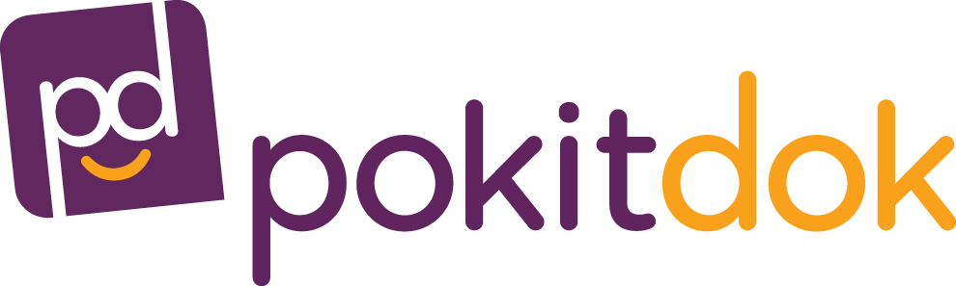
医疗索赔
在计费和理赔方面，区块链还能有效阻止骗保等不当行为，减少医疗资源浪费。企业PokitDok、Capital One和Gem 提出一种由区块链支持的平台，旨在帮助患者在接受治疗前，提前确定自付费用金额，也能提供预付款等服务，避免造成患者意料之外的成本，医疗机构也能减少未收款项。

Slide 9
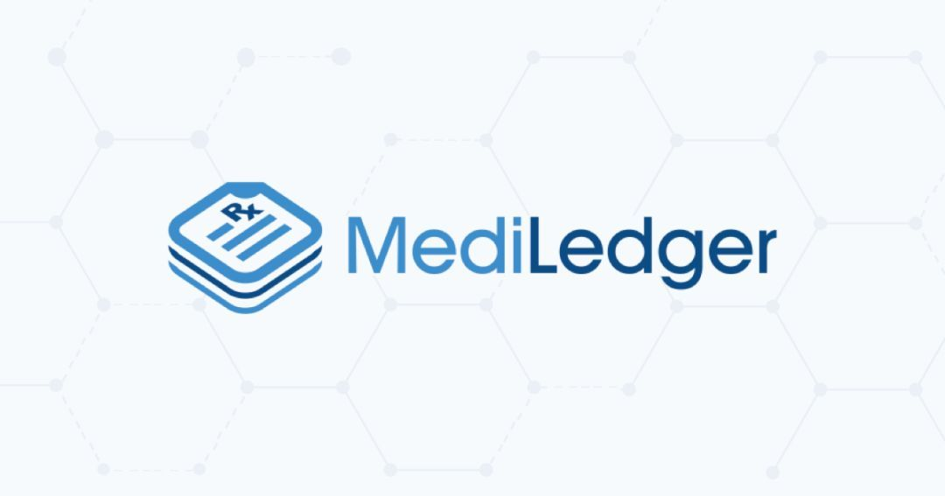
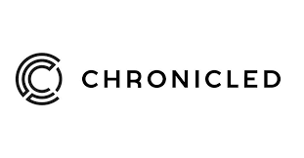
供应链监控
区块链的可追溯性，还包括医疗事故的追溯以及药品的回溯与监管。比如建立药物一致性的物流配送与管理体系，对假冒药品构成致命打击。因为区块链的数据是即时更新、广泛共享的，药店、厂商、买家、监管部门等多方都能实时观察数据流动，包括药品制造和分销信息，从而加强药品监管，阻止假药进入市场。据悉，英国Blockverify 就是开展药品来源试点项目的组织之一，帮医疗人员通过扫描药品验证真伪。
2017 年 5 月，制药业巨头 Genentech（业内大牛，1978年就是他们率先做出合成的胰岛素，此外治疗乳腺癌的赫赛汀等多种突破药物都来自这家公司）等一批公司共同推出了MediLedger，该项目旨在创建管理药品供应链的区块链工具。
MediLedger 网络将通过区块链访问的查询目录，与确保安全的消息传递网络相结合，使药品流通环节上的各个公司，能够安全地验证某款产品的真实性。
Chronicled 正在解决区块链医疗保健领域最突出的用例之一。他们开发了一个跟踪药品，血液和人体器官的平台。它还使用便携式智能传感器，在区块链上存储温度读数，以确保安全的数据传输。当有审计或者召回需要时，拥有对供应链的追踪能力对于确保安全性，可信度和信任尤为重要。此外，还有一些项目旨在将区块链应用于人工智能，分析数据以提高流程效率。

Slide 10
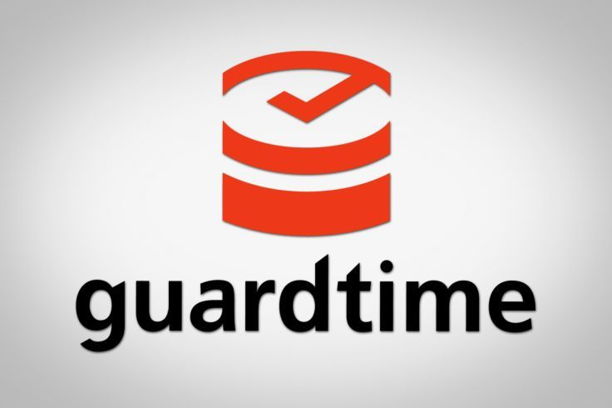
提高数据安全性
区块链通过加密以及分布式存储等手段，保证数据交换系统的安全，防止数据被修改。随着各类自用医疗设备的增多，并且绝大多数都是物联网设备，未来人们的健康生活数据会越来越多，人们对数据泄露以及隐私保护的要求越来越高。区块链能够在保证安全、隐私和可靠性的同时，提供设备之间的数据互操作性，有效降低数据在存储以及传输过程中的风险。目前区块链相关的加密技术已经取得了很大的发展，甚至不少区块链项目就是聚焦在数据加密技术领域。如多方计算技术（sMPC）通过将需要计算的数据分解成多个碎片来进行加密，分配给多个节点进行计算，保证各个节点根据单独的碎片无法解密原始数据。区块链可以将需要保密的用户隐私信息进行加密，保证信息只在特定的场景下进行传播或者共享，其他方即使拦截也无法解密出原始信息。

Slide 11
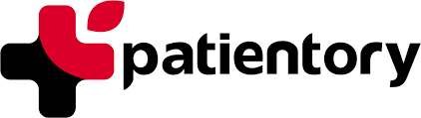
维护网络安全
区块链能杜绝不良安全事件，如解决医疗设备尤其是连网的健康设备的安全问题。2016年强生公司曾警告患者，其“OneTouch Ping”胰岛素泵很容易受到黑客攻击，无独有偶，FDA曾报告圣犹大医学心脏设备中存在网络安全漏洞。所以与网络相连的医疗设备的运转正常非常重要，维护网络安全也是区块链在医疗场景中的重要应用。

Slide 12
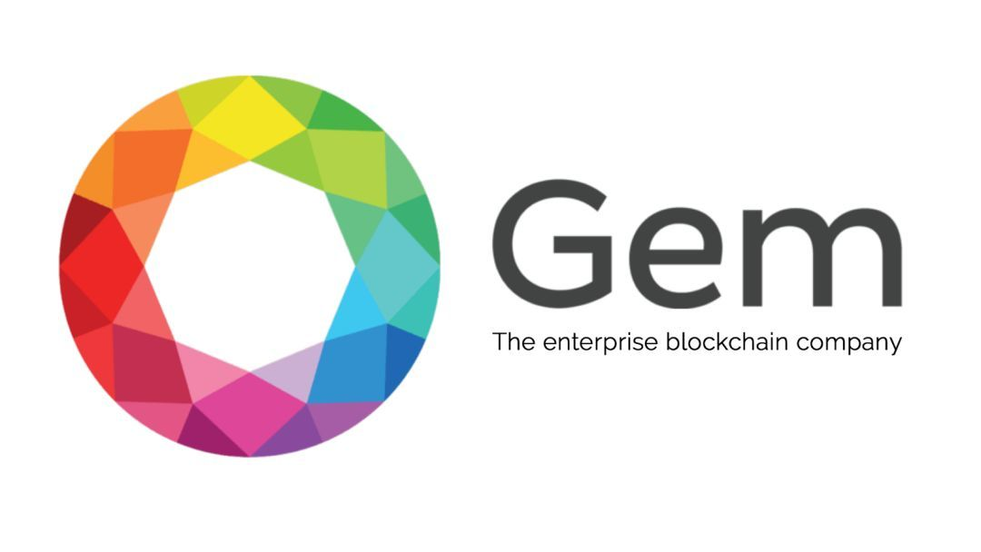
数据加密及共享
区块链的医疗健康平台使用的是分布式的记账方式，不再像传统的医疗健康数据平台一样，由平台持有用户的所有信息，而是每一位用户手上都有一份账本，该份账本可以记录所有用户的信息，根据信息的重要性不同可能会有一定的加密处理。每个用户的信息都是掌握在自己手中的，不属于任何一个平台。用户可以根据自身不同信息的价值，基于不同的价格给出信息的分享或者出售，做到了用户信息的属于用户。
区块链在保证安全隐私和可靠的同时，本身也具有公开透明性，从医院到患者，整个过程都能得到保障。以电子病历为例，未来可以打造一个区块链电子病历系统，患者的所有的就医以及身体健康数据都存储在链上，方便医生对患者有一个全面的了解，并且可以免去各医院之间转院导致的信息不对称问题，需要患者反复进行相同的诊断。

Slide 13
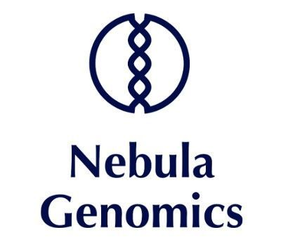
提高透明度
从服务机构角度出发，应用区块链技术之后，患者在就医过程中的医疗记录、花费记录以及患者本身的身体情况都可以实时记录在链上，服务机构可以快速准确的查询到相关数据，并且以此作为依据，减少患者与服务机构之间的纠纷。从患者角度出发，药品从制药商出发，到流入个体消费者手中，整个过程都能得到保证。假药问题就可以得到很好的解决，患者无需为此担心。

Slide 14
案例
第
肆
章
节

Slide 15
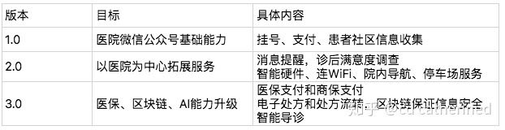
微信智慧医院
2013年的1.0版微信智慧医院核心主要是⽤在查询、简单的公众号的支付，还有包括患者社区信息的归纳。2015年、2016年，2.0版本的微信智慧医院重点挖掘医院在整个流程里的线上信息化、数字化以及互联⽹化的一个能力。微信智慧医院3.0于2018年4月上线，涵盖了 1.0 和 2.0 的所有能力，同时增加了AI导诊、处方流转、保险支付、药品配送等⼀系列看病所需的功能，而这些数据会统统被写入区块链，并把所有知情方（接触病人资料的人员）全部纳⼊区块链进行保存，从而实现实时链上监管，病人就医信息再也不怕被泄露，因为这些数据从哪儿来到哪儿去、被谁查询使用，所有全程均可追溯。
https://hospital.qq.com/pc/html/index.html

Slide 16
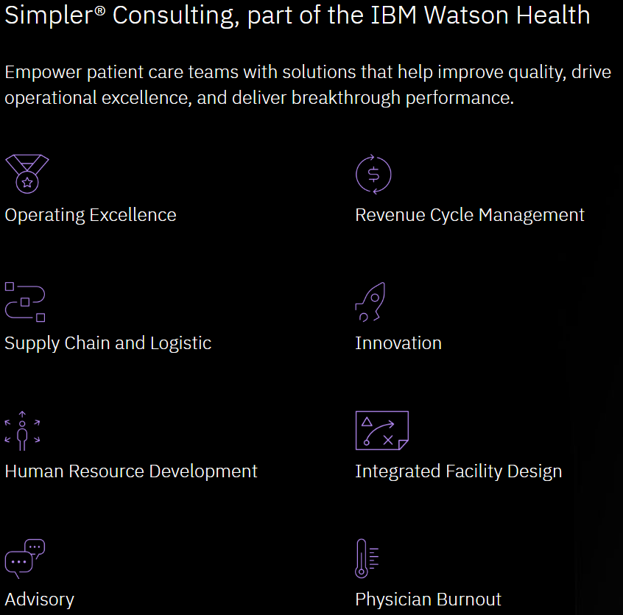
IBM Watson Health
Watson Health 的人工智能解决方案已经在全球产生了广泛的影响，超过 15,000 个客户和合作伙伴、80,000 名专业人士以及 185,000 名患者和消费者从中受益。
2017年1⽉IBM和FDA合作，⽬标是⽤技术研发⼀种安全、⾼效、可扩展的医疗数据交易⽅式。IBM和FDA将基于多个来源，探索患者数据的转换，包括电⼦病历、临床实验、基因数据以及移动设备、可穿戴设备和物联网（IoT）设备中包含的医疗数据。IBM和FDA计划通过多种数据类型的信息交换，探索区块链架构在公共卫生方面的应⽤，包括临床实验和“现实世界”数据。
https://www.ibm.com/watson-health

Slide 17
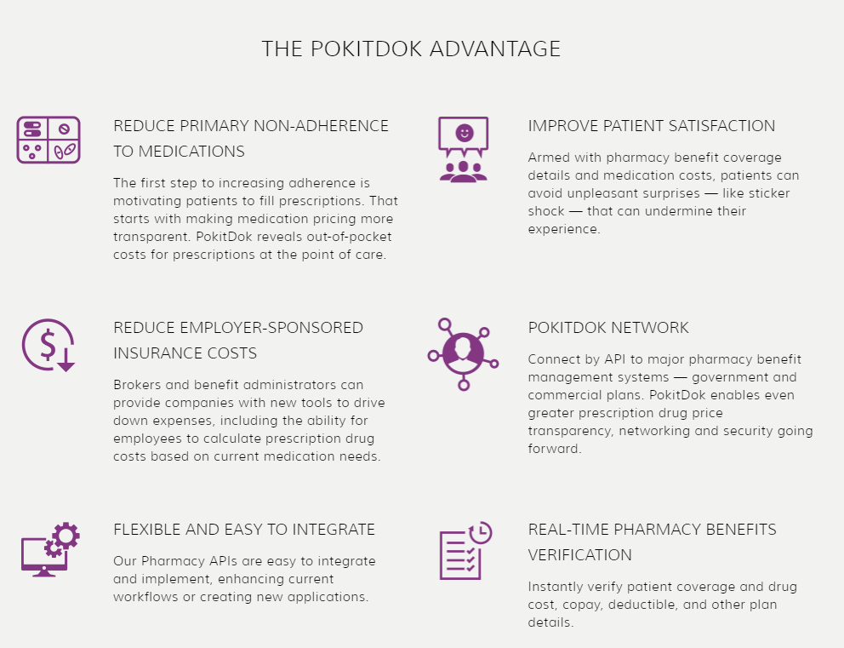
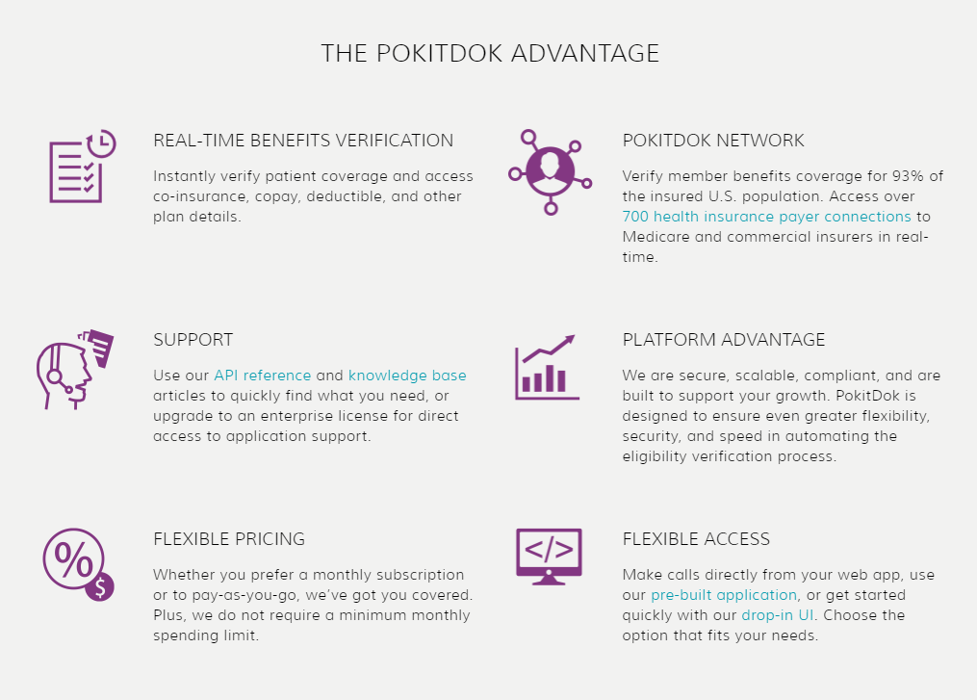
DokChain
PokitDok 于2016年10月首次推出了他们名为 “DokChain” 的区块链产品。DokChain 是一个“分布式交易处理器网络，运行整个医疗行业的财务和临床数据。”
新研发的医疗区块链解决方案 Dokchain 可以提供身份管理，用来验证医疗交易买卖双方的信息，验证成功后，这笔交易可以立即按约定的合同执行。将其应用在医疗索赔方面，将会大大提高赔付效率。Dokchain 还可以用于医疗供应链的验证，当医生开处方后，信息会被记录在块链上，消费者会看到公开透明的药物价格，这也将会在医疗用品的库存和订单管理上产生深远影响。
https://pokitdok.com/

Slide 18
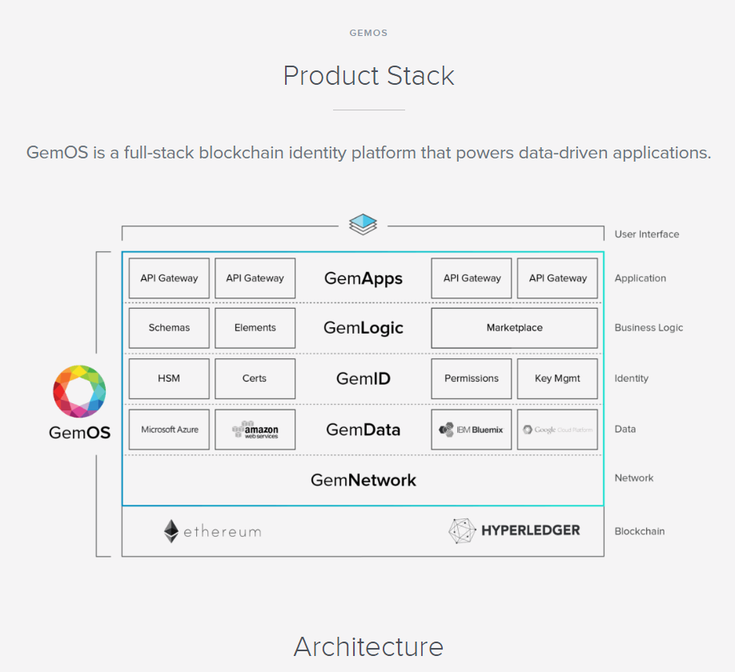
GemOS
位于美国加州的医疗区块链公司 GEM，开发了用于医疗保健及供应链管理的区块链应用程序。GEM 的医疗网络建立在以太坊上。在这个网络里，患者可以控制访问权限，而且每个变化都会被记录在一个可共享的账簿上。
GEM 最初的切入点，正是医疗索赔。GEM 有个自己的平台，叫 GemOS。该平台允许患者、医院和保险公司实时、安全地查看患者整个的健康历史，让整个索赔过程更快、更透明。
https://enterprise.gem.co/gemos/

Slide 19
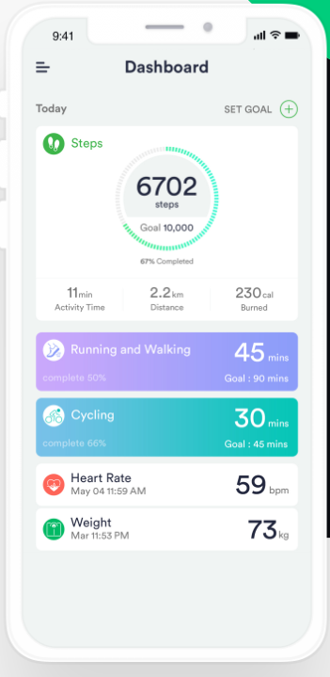
Patientory
另一个项目是 Patientory。Patientory 总部位于美国亚特兰大。该公司正在构建一个符合 HIPAA 标准的、基于区块链的健康信息交换系统（HIE），旨在实现电子健康记录的互操作性，同时增强网络安全协议。
Patientory 的白皮书里写到，在他们的设想下，每位患者将成为发送和接收健康信息的主要中间人，无需频繁更新信息、也不会遇到软件问题。
https://patientory.com/

Slide 20
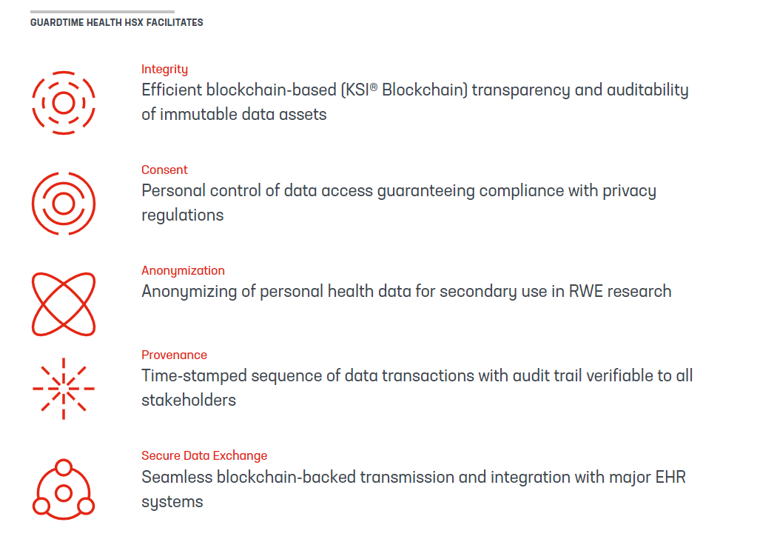
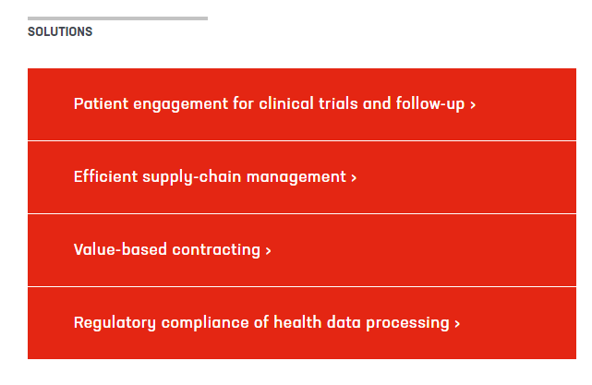
Guardtime
在医疗数据安全领域，总部位于爱沙尼亚的 Guardtime 颇具代表性。Guardtime 是最大的企业区块链安全系统供应商之一。Guardtime 不用以太坊或比特币协议，而是使用无钥签名（KSI）提供大规模数据身份验证。
https://guardtime.com/health

Slide 21
Nebula Genomics
让基因数据从医院回归个人，以实现个人对自己的基因数据进行交易。只有接触到大量数据，研究机构才能有条件分析大量的遗传信息，以加速药物开发、简化临床试验的程序，这也是精准医疗的前提条件。
知名度最高的当属 Nebula Genomics。较高知名度和其核心团队都来自哈佛、被 Nature、麻省理工科技评论、TechCrunch 等知名媒体纷纷报道有关。
这家公司主攻人类基因组测序和健康大数据。消费者只需花 999 美元（其实是价值 999 美元的项目代币），该公司就能测试你全部基因，而且这个数据属于你自己，不论你是想把数据无偿分享出去，或是卖给别人，都由你做主。区块链技术主要用来保障其数据和交易记录的安全性。
https://nebula.org/

